Slide 1
HerÁclito

Slide 2
Biografía
Por datos aportados por Diógenes se piensa que nació entre el 544 y el 540 a.C. Tradicionalmente se le introduce en la estirpe de los reyes-sacerdotes de Éfeso lo que, tal y como apunta Cappelleti, lo empariente con Platón . Renunció a la corona en favor de su hermano para retirarse al templo de Artemisa.
Moriría ya con unos 70 años de hidropesía, según se cuenta, pero esto más bien sería una leyenda debido a que consideraba que la muerte del alma que llegaba cuando ésta se humedecía.
Antes de pasar a hablar de su obra, hay que decir que Heráclito era un hombre con un fuerte carácter, altanero, que hacía crítica a todo hombre y en cuanto a la filosofía hace lo propio con los pitagóricos diciendo que el entendimiento no se ha de quedar con lo que dictan los sentidos. Se dice que odiaba también la polimatía o erudición.
Nos ha llegado también una clase de ficción biográfica que proliferó en torno al nombre de Heráclito. Diógenes nos dice que rehusó componer leyes para los efesios, prefiriendo jugar con los niños en el templo de Artemis. Otras historias pretendían ridiculizarle y las inventaron, con maliciosa intención, pedantes helenísticos resentidos de su aire de superioridad.
De todo ello se deduce su acusada misantropía y malas relaciones con sus conciudadanos.

Slide 3
El oscuro
Timón de Fliunte denominó a Heráclito “enigmático”. Esta crítica justa de su estilo dio origen más tarde al epíteto casi invariable de “oscuro”. Otra calificación en el período romano fue la de “filósofo llorón”. Este juicio último se basa en su idea de que todas las cosas fluyen como los ríos.

Slide 4
La obra
se titula, Sobre la Naturaleza, y está dividido en tres secciones: “Sobre el universo”, “La política” y “La teología”. Se lo dedicó al templo de Artemis e intencionadamente lo escribió de un modo oscuro para que sólo tuvieran acceso a él los influyentes y no fuera fácilmente despreciado por la gente.
Su escrito gozó de tanta reputación que, por este motivo, le asignaron incluso discípulos, los llamados heracleos.

Slide 5
Pensamiento de Heráclito
El pensamiento de Heráclito es guiado por dos tesis, la primera es que todo fluye y la segunda es la teoría de los contrarios.
A partir de estas ideas, se llegó a pensar que Heráclito defendía la no existencia del “ser” o “ente” tal como exponía Parménides. Por tanto, Parménides y Heráclito fueron considerados como dos polos opuestos.

Slide 6
Pensamiento de Heráclito
Se consideraba poseedor de una verdad muy importante sobre la constitución del mundo, del que los hombres son una parte y que trataba en vano de propagarla. El sentido técnico de logos en Heráclito está probablemente relacionado con el significado general de “medida”, “cálculo” o “proporción” y no se puede referir simplemente a su propia “versión”.
El Logos de Heráclito se enlaza con su concepto de la lucha de contrarios. El Logos es physis. La presencia es contrariedad, pero esto no puede consistir sólo en que la definición de algo es a la vez definición de su contrario, sino en que el nacer-perecer de algo es a la vez el nacer-perecer de su contrario. Los contrarios no lo son “lógicamente”; la lógica nacerá precisamente de la restricción de la presencia al “aspecto”; los contrarios lo son porque el uno nace pereciendo el otro y, por tanto, permanece entregado en definitiva al otro y ha de concederle de nuevo la palabra; la lucha de los contrarios, que es a la vez “unidad”, es la lucha de presencia y ocultamiento, la physis, que es la adjudicación a cada cosa de su lugar propio.

Slide 7
Pensamiento de Heráclito
Heráclito expone cuatro tipos diferentes de conexión entre opuestos evidentes:
Las mismas cosas producen efectos opuestos sobre clases distintas de seres animados (a los cerdos les gusta el lodo, pero no a los hombres).
Aspectos diferentes de la misma cosa pueden justificar descripciones opuestas (el cortar y el quemar -normalmente acciones malas- exigen una retribución cuando es un cirujano el que lo hace).
Se advierte que cosas buenas y deseables, como la salud o el descanso, sólo son posibles si se reconocen sus opuestos, la enfermedad o el cansancio (no existiría la justicia sin la injusticia).
Ciertos opuestos están enlazados de un modo esencial porque se suceden mutuamente sin más. De la misma manera dice que la sustancia caliente y la fría forman lo que se podría llamar un conjunto calor-frío, una entidad singular: la temperatura.

Slide 8
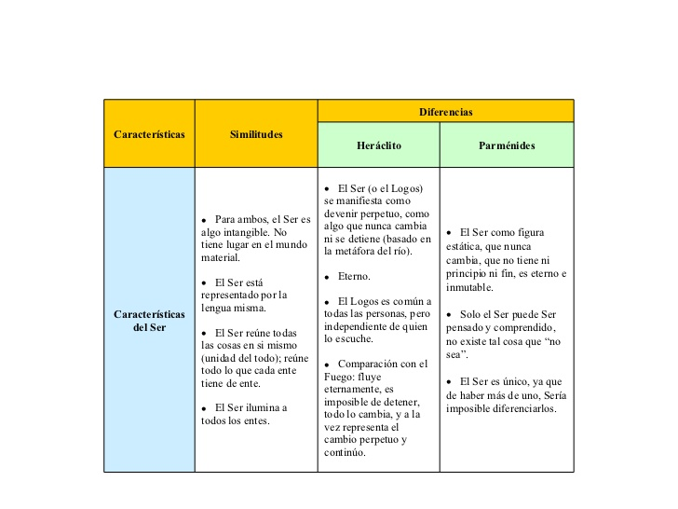
Cuadro comparativo de Heráclito y Parménides

Slide 9
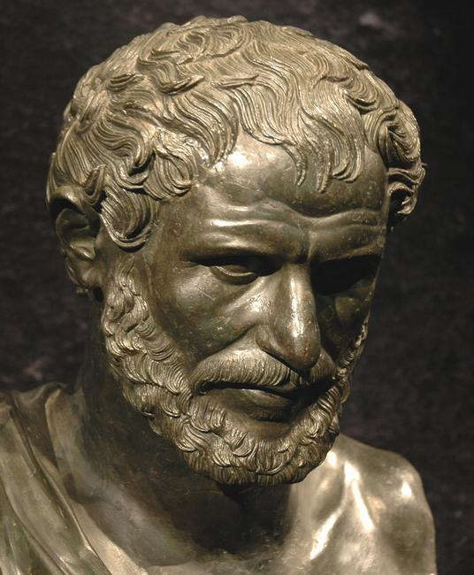
FIN

